Slide 1
Kap. 8.2 Å lage en chat
Mål for opplæringen:
lage dynamiske nettsider som bruker en database ved hjelp av spørrespråk og programvare på tjener

Slide 2
Kom i gang med Firebase
Å bruke skytjenesten Firebase
Opprett en Google-konto på google.no
Åpne nettsiden Firebase: firebase.google.com. Første gang du er inne på nettsiden til Firebase, må du logge deg på med knappen: "Sign in".
Opprett et nytt prosjekt ved å åpne "konsollen", som du finner en lenke til øverst på siden.
Når du skal opprette et nytt prosjekt, klikker du på knappen "Create New Project". Lagre prosjektet med et passende navn.
I konsollen kan du se en oversikt over prosjektene dine etter at du har opprettet dem. Et prosjekt gir deg tilgang til alle tjenestene i Firebase, som lagring av mediefiler, autentisering og selve databasen.

Slide 3
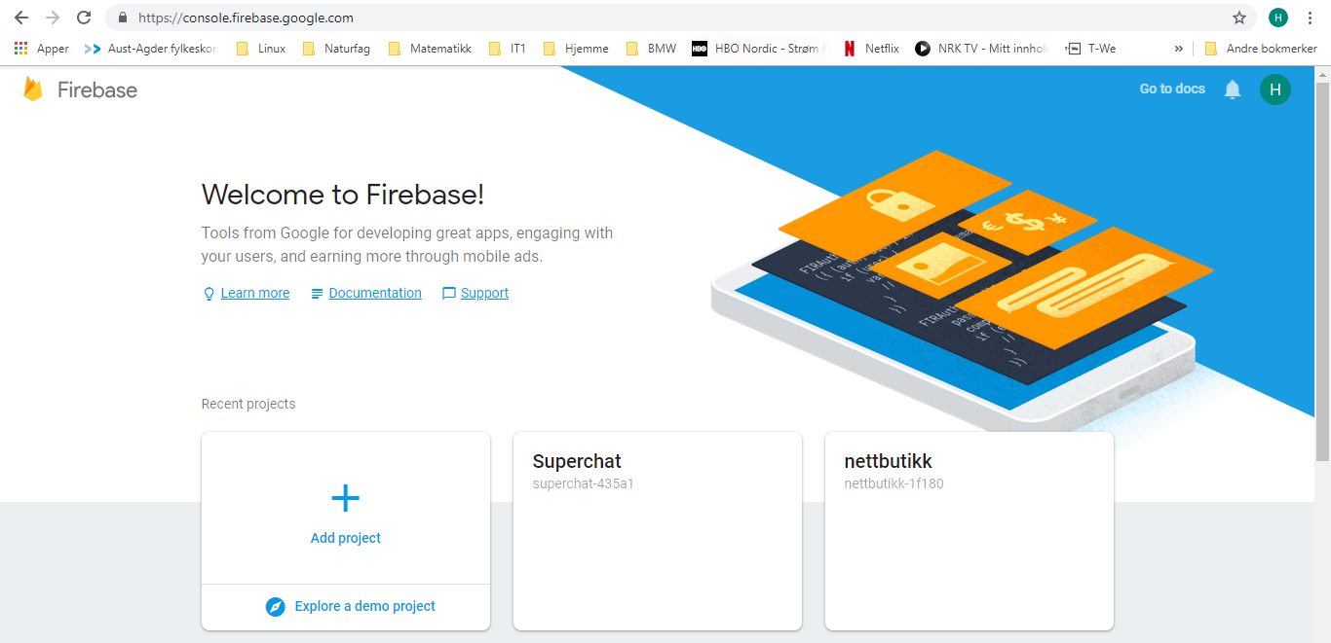
Kom i gang med Firebase

Slide 4
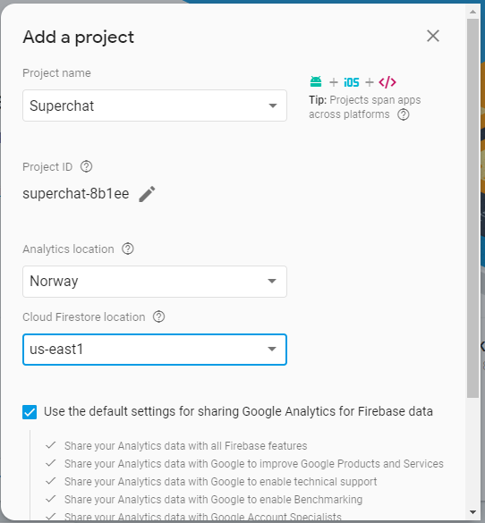
Opprette forbindelse mellom databasen og nettsiden
Oppretter et nytt prosjekt vi kaller "Superchat". Når du klikker på prosjektknappen i Firebase, får du opp et bilde der du må sette inn navn på prosjektet ditt og hvilket land du kommer fra.
Det vil gi deg lokale verdier for dato og tid og sørge for riktig tegnsett i databasen.

Slide 5
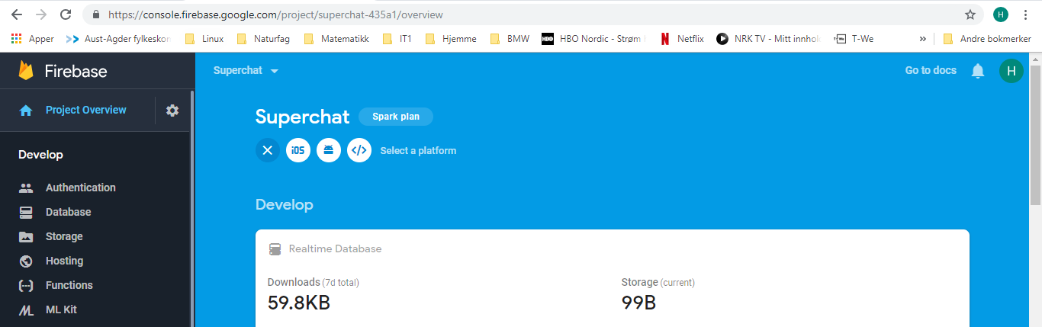
Opprette forbindelse mellom databasen og nettsiden
Til venstre i Google Firebase ser du de tjenestene du kan nå bruke. Til høyre ser du knappene for "Select a platform". Her skal du velge den som heter "Add Firebase to your web app".

Slide 6
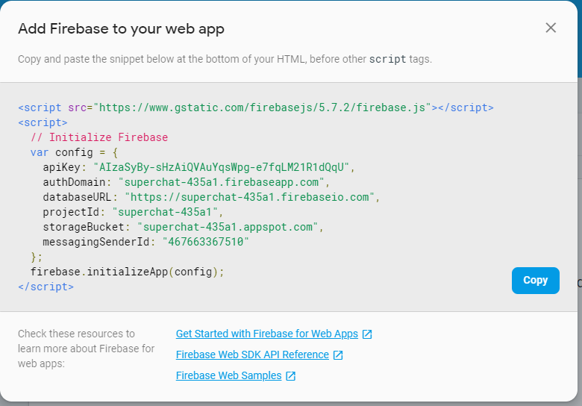
Opprette forbindelse mellom databasen og nettsiden
Etter at du har trykket på knappen "Add Firebase to your web app" får du en Javascript kode tilsvarende denne. Trykk på Copy-knappen slik at du får kopiert koden.
Denne koden skal du legge inn i HTML koden i body-elementet for den nettsiden du skal lage.
Dette er viktig, for denne koden setter opp kontakten med databasen og de andre tjenestene og oppretter en forbindelse mellom nettsiden din og Firebase.

Slide 7
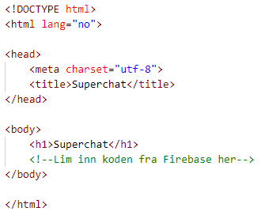
Eksempel: Lage en nettside for en chat og opprette kontakt med Firebase – del 1
Prosjektet vårt skal være en nettside til en chat. Først må vi opprette HTML-kode for nettsiden til denne chatten. Den kan se ut som vist i HTML-koden her. Vi lagrer nettsiden som superchat.html. Dette er en helt vanlig HTML-fil som du lærte om i kapittel 1.
Notes:
<!DOCTYPE html>
<html lang="no">
<head>
<meta charset="utf-8">
<title>Superchat</title>
</head>
<body>
<h1>Superchat</h1>
<!--Lim inn koden fra Firebase her-->
</body>
</html>

Slide 8
Sikkerhet og autentisering i Firebase
Vi vil at nettsiden skal være åpne for alle i starten av prosjektet. Dette forenkler koden.
Vi må også gi alle som er inne på nettsiden, tilgang så de kan skrive til databasen, ellers får de ikke lagret meldingene de skriver. Vi skal derfor skru av sikkerheten for databasen vår.

Slide 9
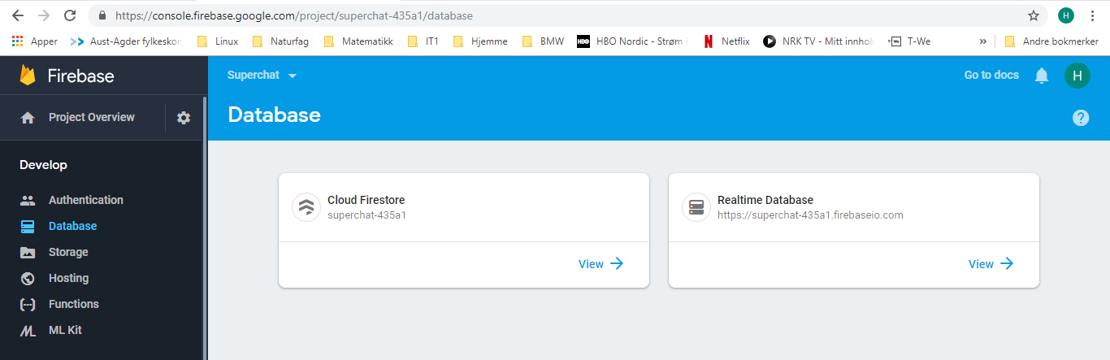
Skru av sikkerheten for databasen i Firebase
Klikk på "Database" i venstremenyen til prosjektet ditt.
Velg "Realtime database", ikke "Cloud Firestore"

Slide 10
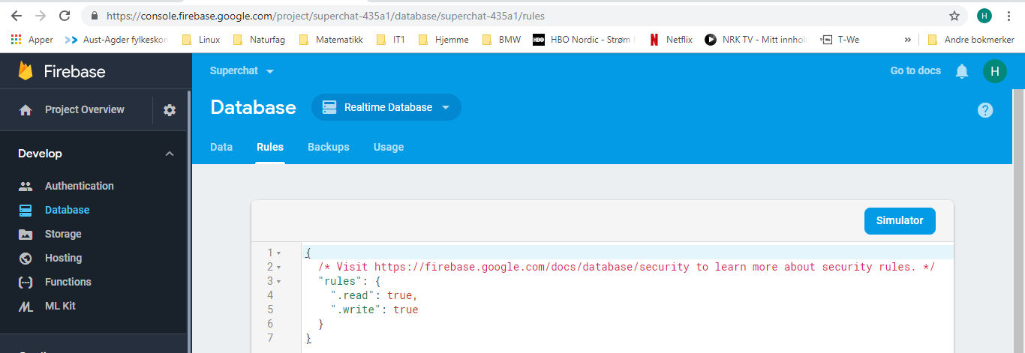
Skru av sikkerheten for databasen i Firebase
Klikk på valget "rules" inne på databasesiden og endre teksten slik:
"rules"{
".read": true,
".write": true
}
Trykke så
"Publish rules"

Slide 11
Å lagre data som JSON-objekter i databasen
Firebase databasen lagrer data som JSON-objekt.
Vi må først bestemme oss for et navn på det vi skal lagre. Siden vi skal lagre meldinger i en chat, kan vi kalle det meldinger.
Hver gang noen skriver en melding i chatten vår, blir samtidig meldingen lagt inn i databasen.
Dataene du skal lagre, legger du inn i HTML-koden som et JSON-objekt slik:
<script>
let nyMelding={
"avsender":"Fornavn",
"tekst":"Meldingen" // Legg merke til at vi ikke avslutter med komma
}
</script>

Slide 12
Å lagre data som JSON-objekter i databasen
Når vi bruker Firebase bruker vi programmeringsspråket JavaScript.
Tabellen nedenfor viser JS-koden vi legger inn i HTML-koden for at dataene skal bli overført og lagret i Firebase.
Du kan skrive let eller var. Det er omtrent det samme.
JAVASCRIPT-KODE | FORKLARING
let database = firebase.database(); | Referanse til databasen.
let meldinger = database.ref("meldinger"); | Sier hva du skal lagre, ved at du setter et navn og en referanse.
meldinger.push(nyMelding); | Legger meldingen inn i databasen. Lagrer meldingen i databasen.

Slide 13
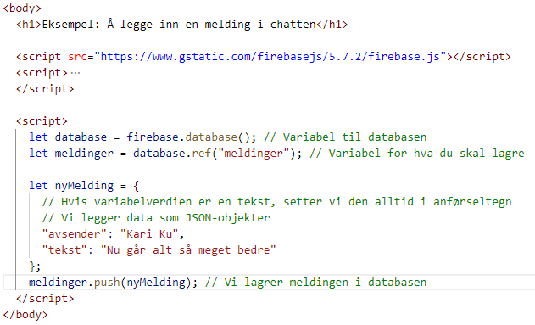
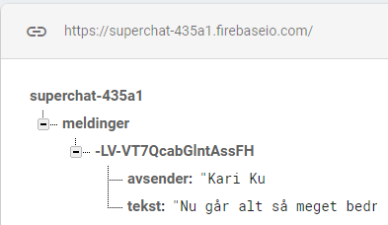
Eksempel: Å legge inn en melding i chatten
Koden i body-elementet på nettsiden ser slik ut.
Melding blir nå lagret i "superchat" databasen.

Slide 14
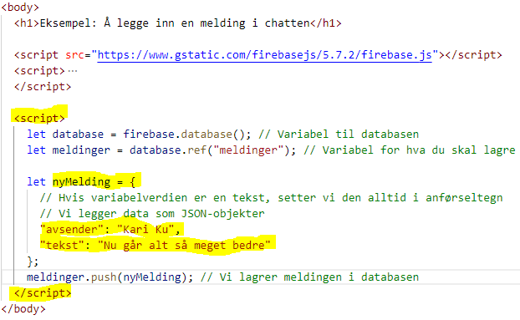
Eksempel: Å legge inn en melding i chatten
Notes:
Resten av koden finner dere her:
Superchat skrive til databasen. Oppdatert for Firebase RealTime database versjon 7.9.1
https://gist.github.com/overas/560f83dc7424f2a3172c423f128b66f6

Slide 15
Å hente ut data fra databasen
Vi vil nå at alle som er inne på chatten, skal kunne se meldingen som blir lagret.
Hver gang det blir lagt til og lagret en melding, skal den vises på nettsiden.
Med bruk av push-teknologi i Firebase kan vi nå få det til.
function visMelding(snapshot){
var melding=snapshot.val();
En snapshot er en kopi av meldingen som er lagret i databasen. Det er denne kopien som skal vises for alle.

Slide 16
Eksempel: Å vise meldingene i chatten
Vi vil nå at meldingen fra databasen skal bli vist fram på nettsiden.
Vi oppretter et article-element med HTML-kode og gir det en id="txtMeldinger".
Koden fungerer slik at for hver melding blir det opprettet et p-element, altså et avsnitt hvor teksten fra meldingen, og hvem som har skrevet den vises i article-elementet.
Pass på å skriv denne kodelinjen riktig. Her brukes backticket (`) i linjen.
txtMeldinger.innerHTML += `<p>${melding.avsender} sier ${melding.tekst}</p>`

Slide 17
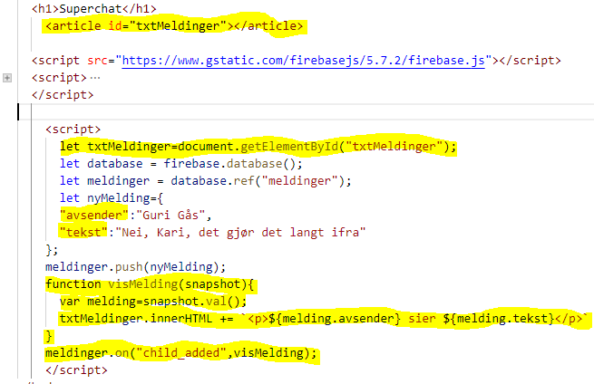
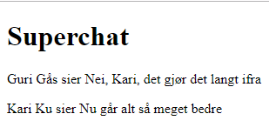
Eksempel: Å vise meldingene i chatten
Denne koden kan du hente fra elevnettstedet kode.cdu.no
Resultatet av koden er at vi ser alle meldingene på nettsiden vår.

Slide 18
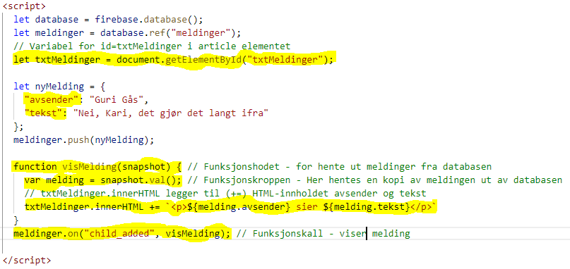
Eksempel: Å vise meldingene i chatten
Notes:
Resten av koden finner dere her:
Superchat skrive og lese fra databasen. Oppdatert for Firebase RealTime database versjon 7.9.1
https://gist.github.com/overas/88176bab48214c4c5c8818b4b3d6d4cd

Slide 19
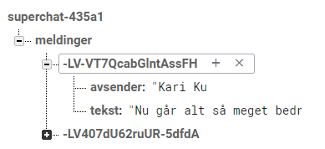
Slette data fra databasen
Du kan fjerne meldinger fra databasen i konsollen på Firebase-nettsiden ved å klikke på krysset som vist til høyre på figuren.

Slide 20
Repetisjon: Form-element
Form-elementet har start-taggen <form> og slutt-taggen </form>. I form-elementet legger vi button- og input-elementer.
Skjema med form-element fungerer slik:
Skjemaet fylles ut.
Skjemaet sendes inn ved å trykke på submit-knappen.
URL-parametere blir overført til den nettsiden som er definert i attributtet action i form-elementet.
Notes:
Kap. 1.7 Skjemaer i Kode 1

Slide 21
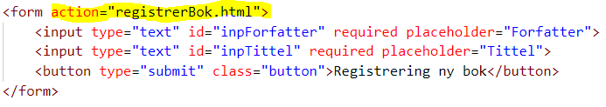
Eksempel: Registreringsskjema for bøker og forfatter
Hvis vi skriver inn navnet på en forfatter og en tittel og trykker på submit-knappen, sendes vi til nettsiden registrerBok.html, og inndataene sendes med i en URLen, nettadressen til registrerBok.html
registrerBok.html?forfatter=Knut+Hamsun&tittel=Sult
Koden i body-elementet på nettsiden ser slik ut.
Notes:
Resten av koden finner dere her:
https://gist.github.com/overas/c3a874b03b4a34b4bf6b2f9a0ca3d71f

Slide 22
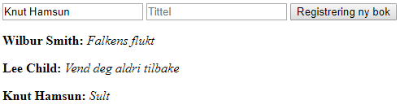
Ekstrastoff: Brukeren skriver inn meldinger til chatten
Vi skal nå lage en Single Page Application. Det vil si at alt skal skje på den samme nettsiden. Vi både skriver meldinger ved hjelp av skjema og <form> og leser meldinger på den samme nettsiden.
Vi sender altså ikke data mellom forskjellige nettsider, noe som ble definert i attributtet action i forrige lysbilde.
Notes:
Her finner du hele koden:
https://gist.github.com/overas/7408a9e4f867b1e3061169b37caa6a66

Slide 23
Ekstrastoff: Brukeren skriver inn meldinger til chatten
Bruk av skjema i en Single Page Application
Legg alle input-elementer inn i et form-element.
Gi både form-elementet og input-elementer unike id-er.
Referer til form-elementet og input-elementer med
var variabelnavn=document.getElementById("IdTilElement");
Knytt en funksjon til den hendelsen at skjemaet sendes inn med
form.onsubmit=function(evt)
Avbryt skjemaets normale utsending av data med
evt.preventDefault();
Gjør noe med verdiene som brukeren har registrert med
variabelnavn.value

Slide 24
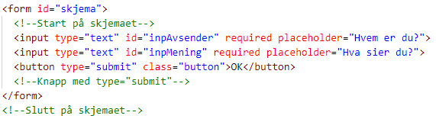
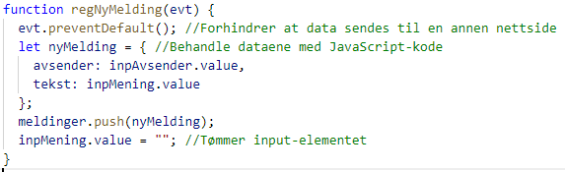
Ekstrastoff: Brukeren skriver inn meldinger til chatten
Notes:
Resten av koden finner dere her:
Ekstrastoff - Brukeren skriver inn meldinger i et skjema til chatten s. 209. Oppdatert kode for Firebasedb7
https://gist.github.com/overas/69043543f38548039d05335b722e0054

Slide 25
Oppgaver
Opprett en konto i Google og logg deg inn i Firebase. Opprett et prosjekt.
Lag HTML-kode for en chat. Legg inn referanse til databasen Firebase.
Legg inn et objekt i HTML-koden i oppgave 2. Vis nettsiden i en nettleser.
Ta bort sikkerheten i Firebase i prosjektet i oppgave 1.
Slett en av meldingene i oppgave 4.
Lag en chat der du skriver inn tre meldinger. Se på resultatet i Firebase.
Skriv kode for en nettside som kan brukes til å registrere de kontaktene du har, men fornavn, etternavn, telefonnummer og e-post adresse.

